Slide 1
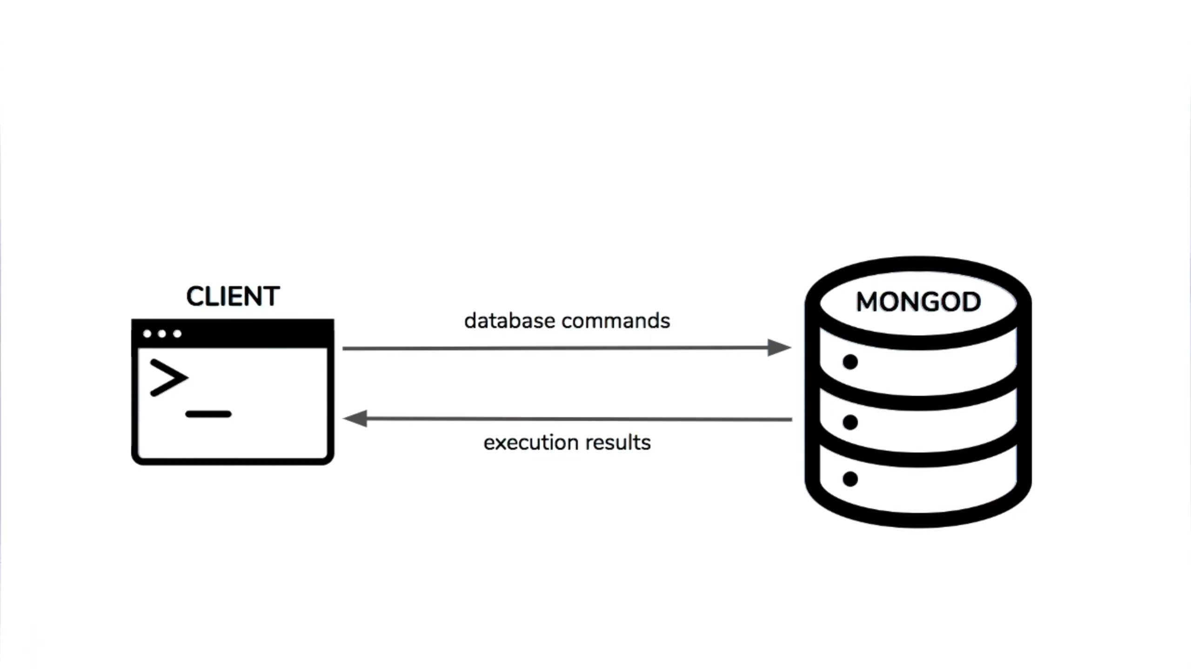

Slide 2
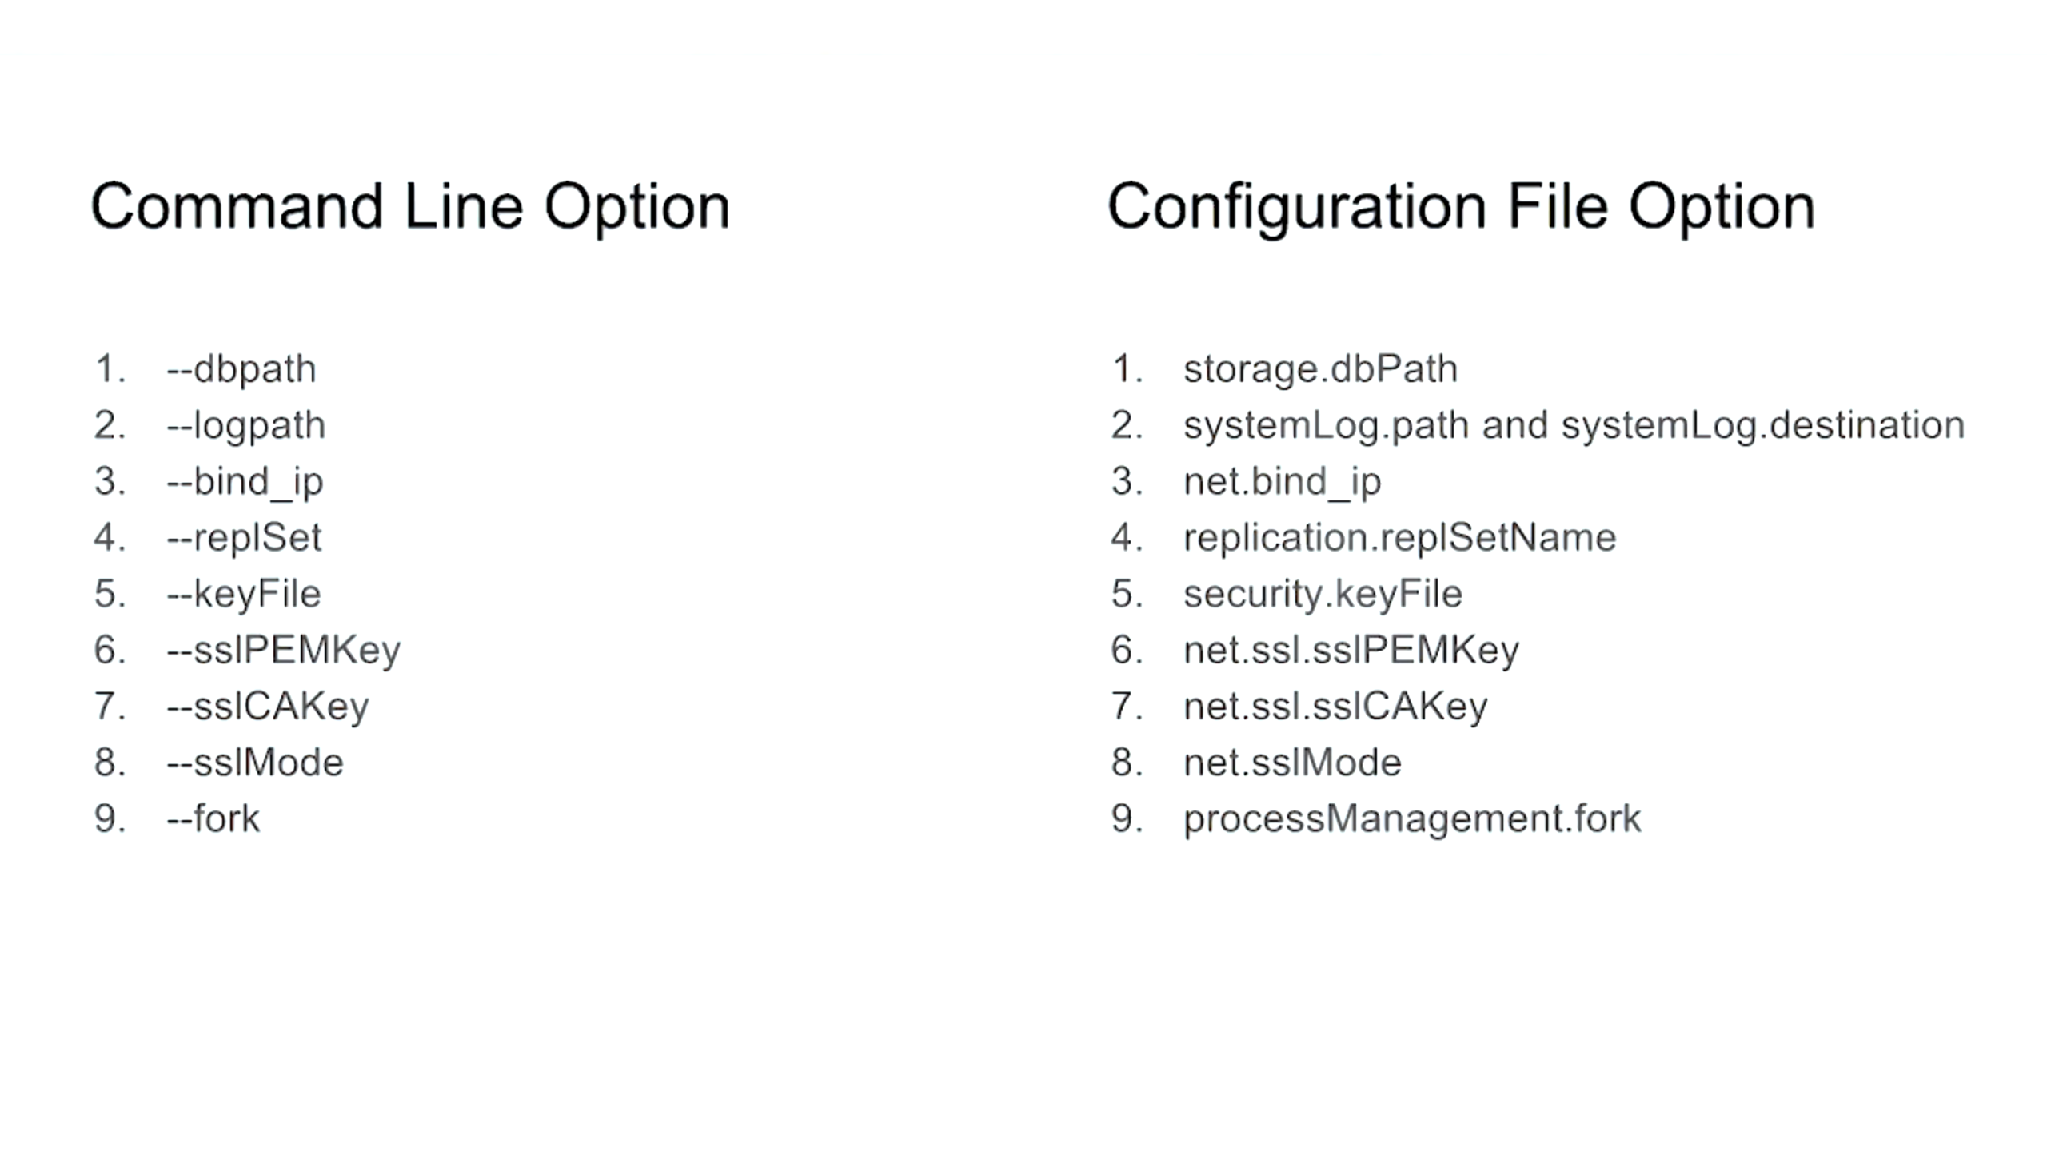

Slide 3
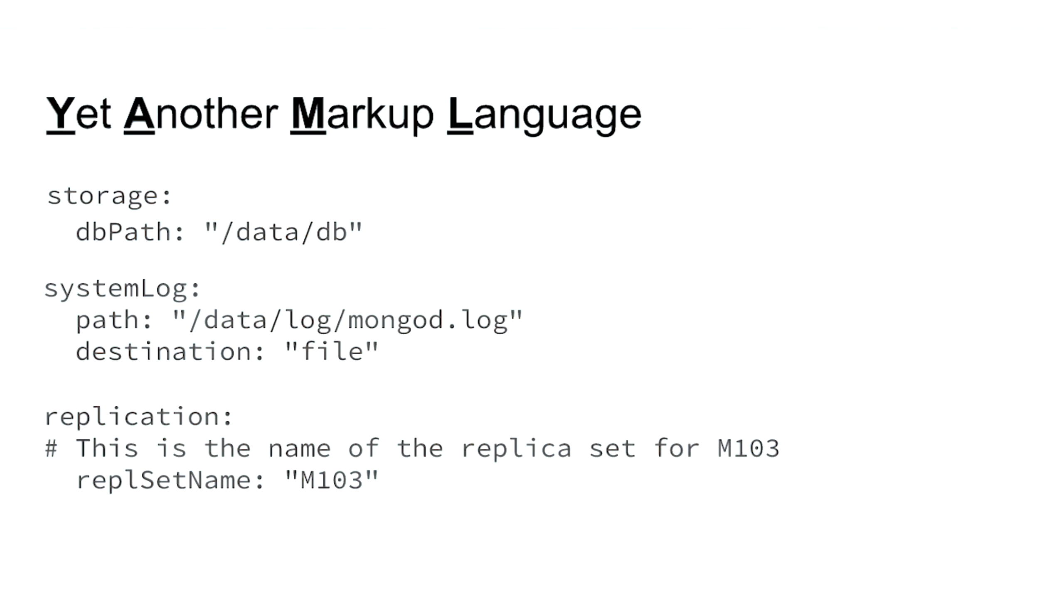

Slide 4
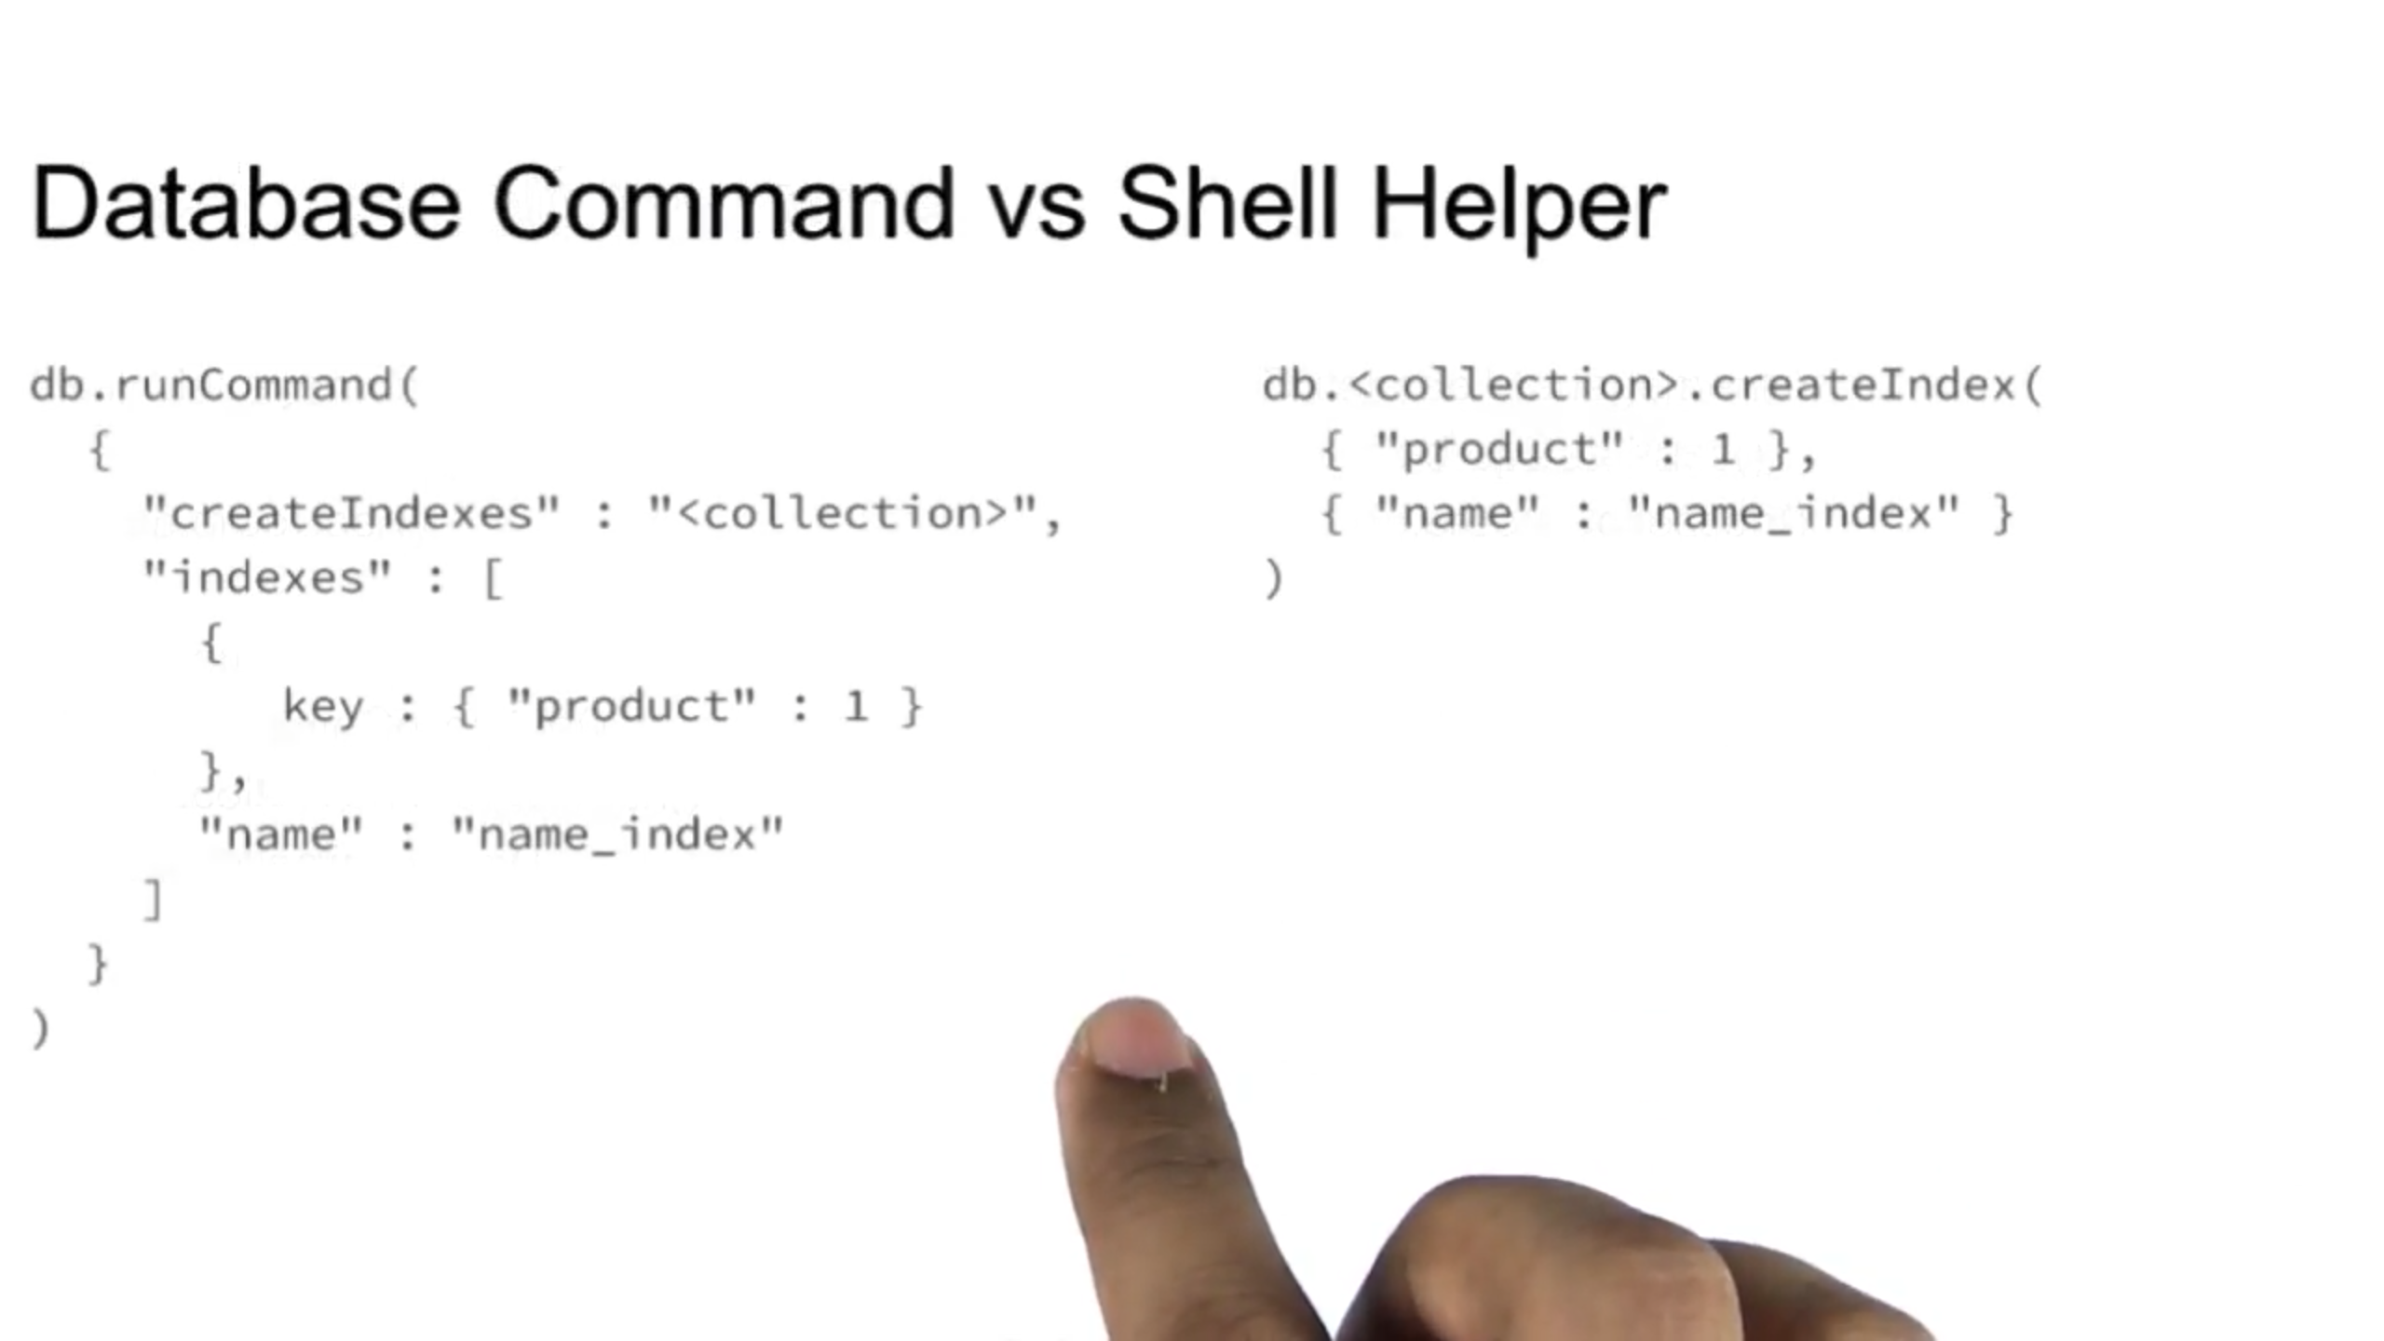

Slide 5
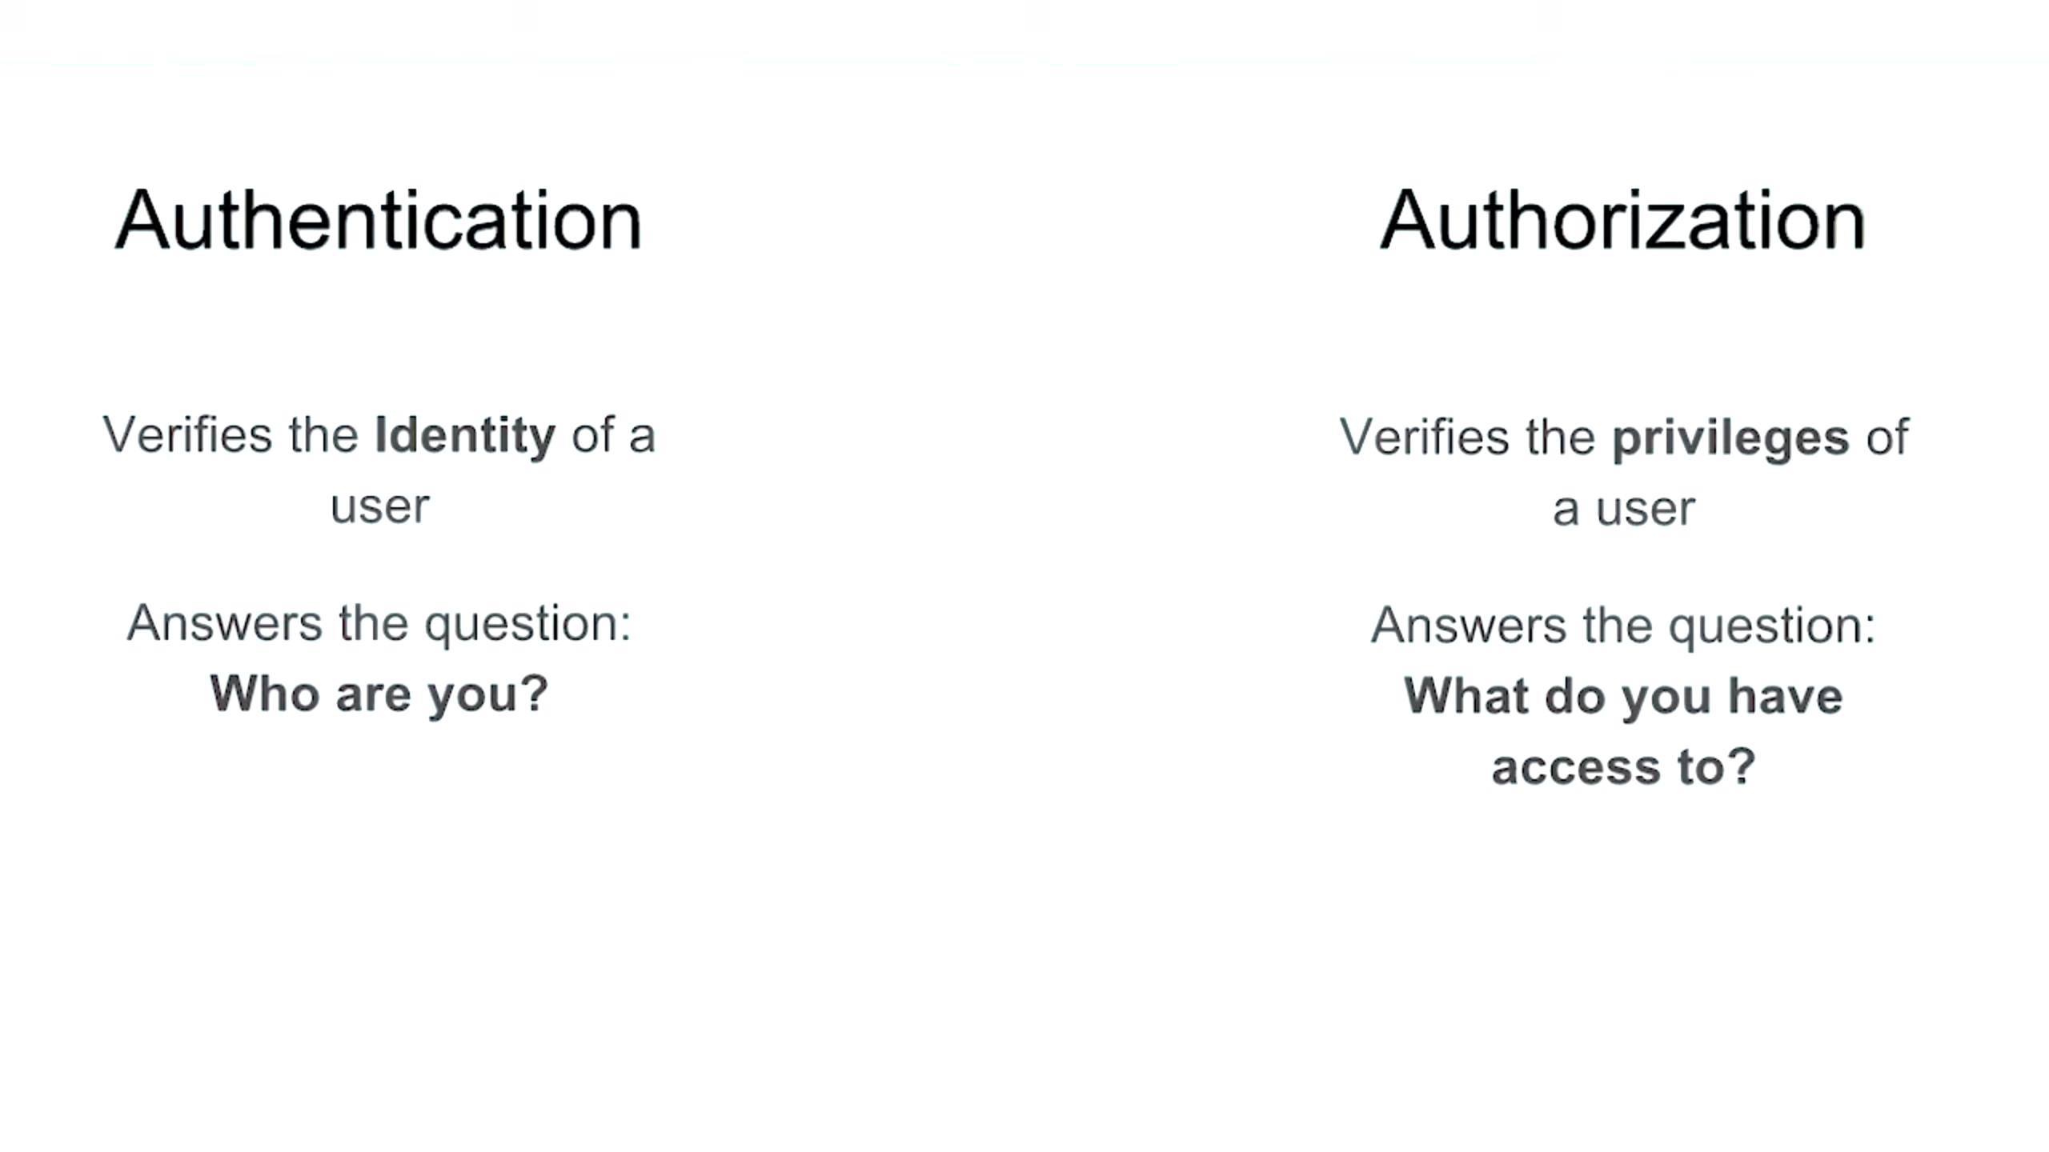

Slide 6
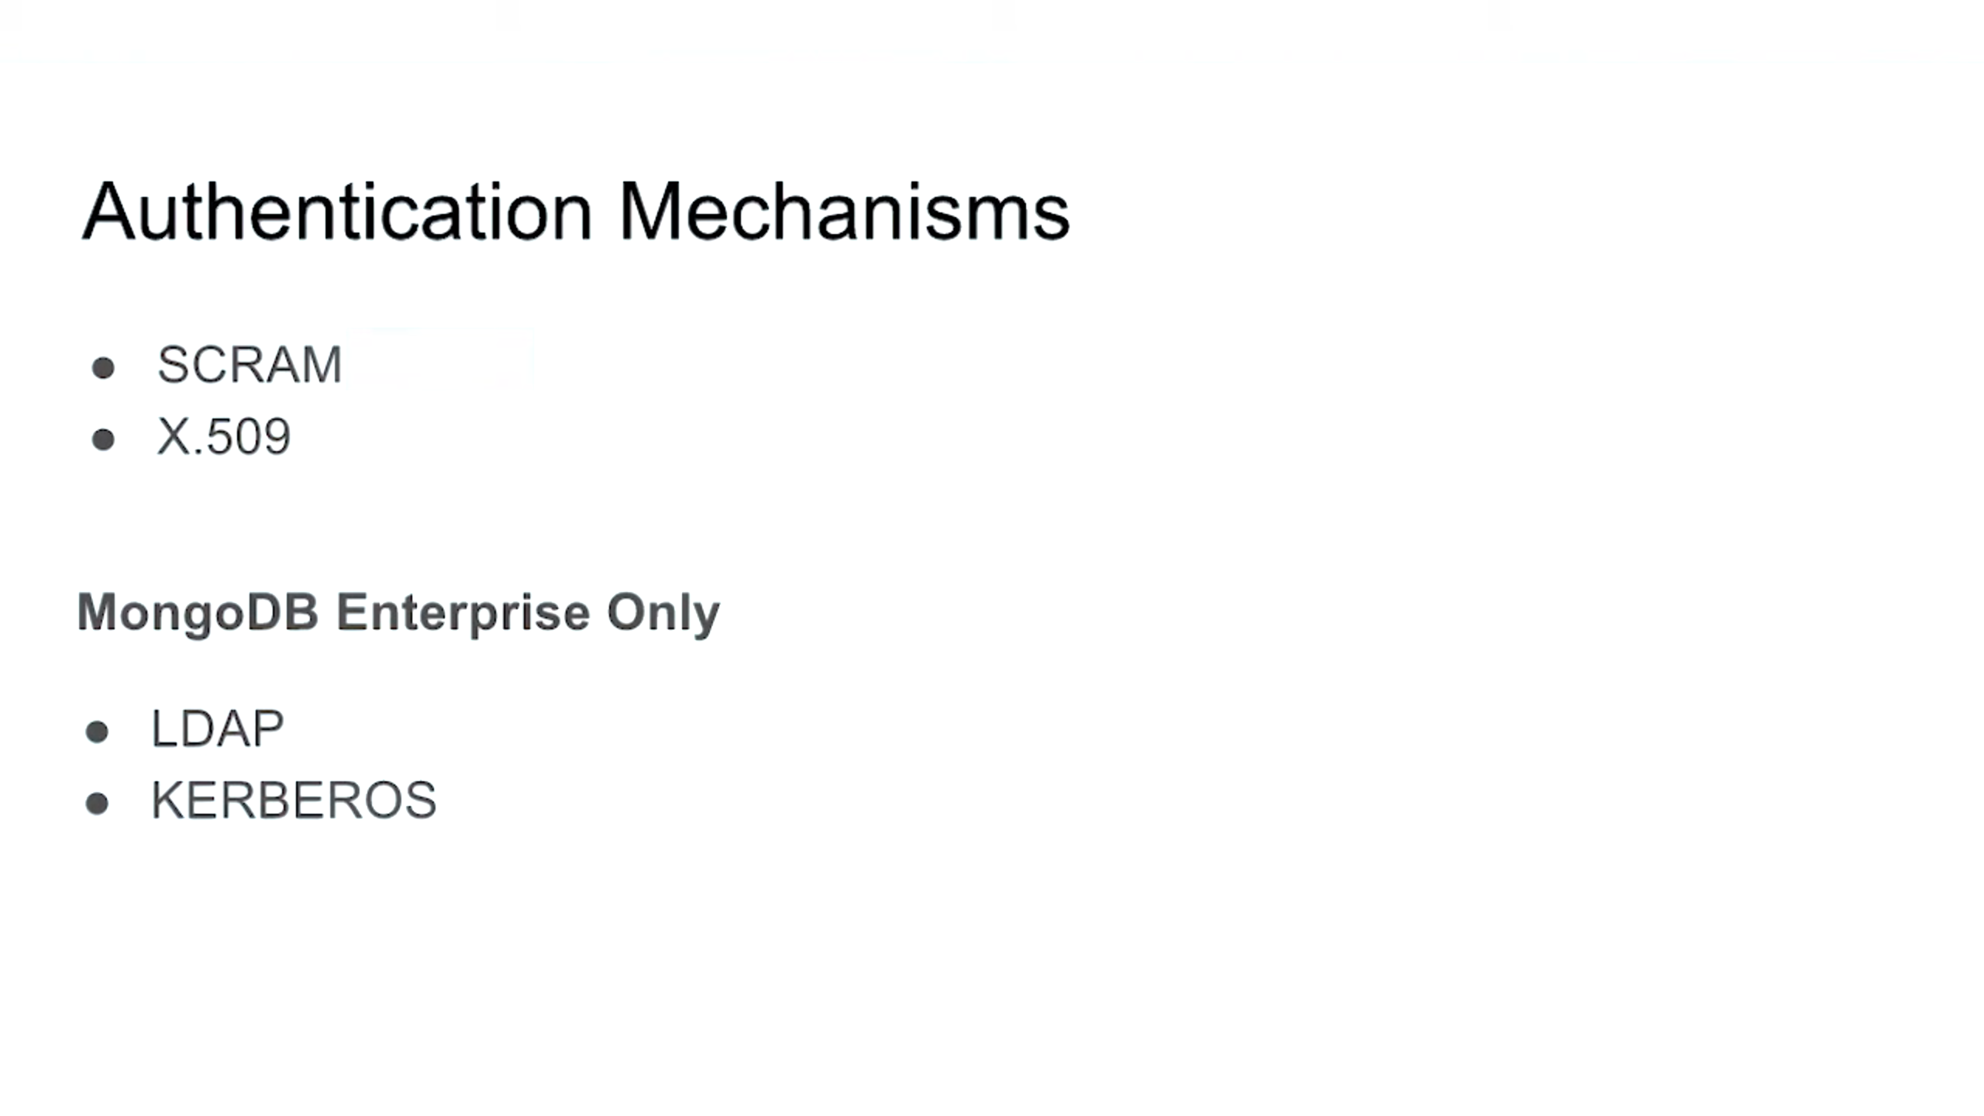

Slide 7
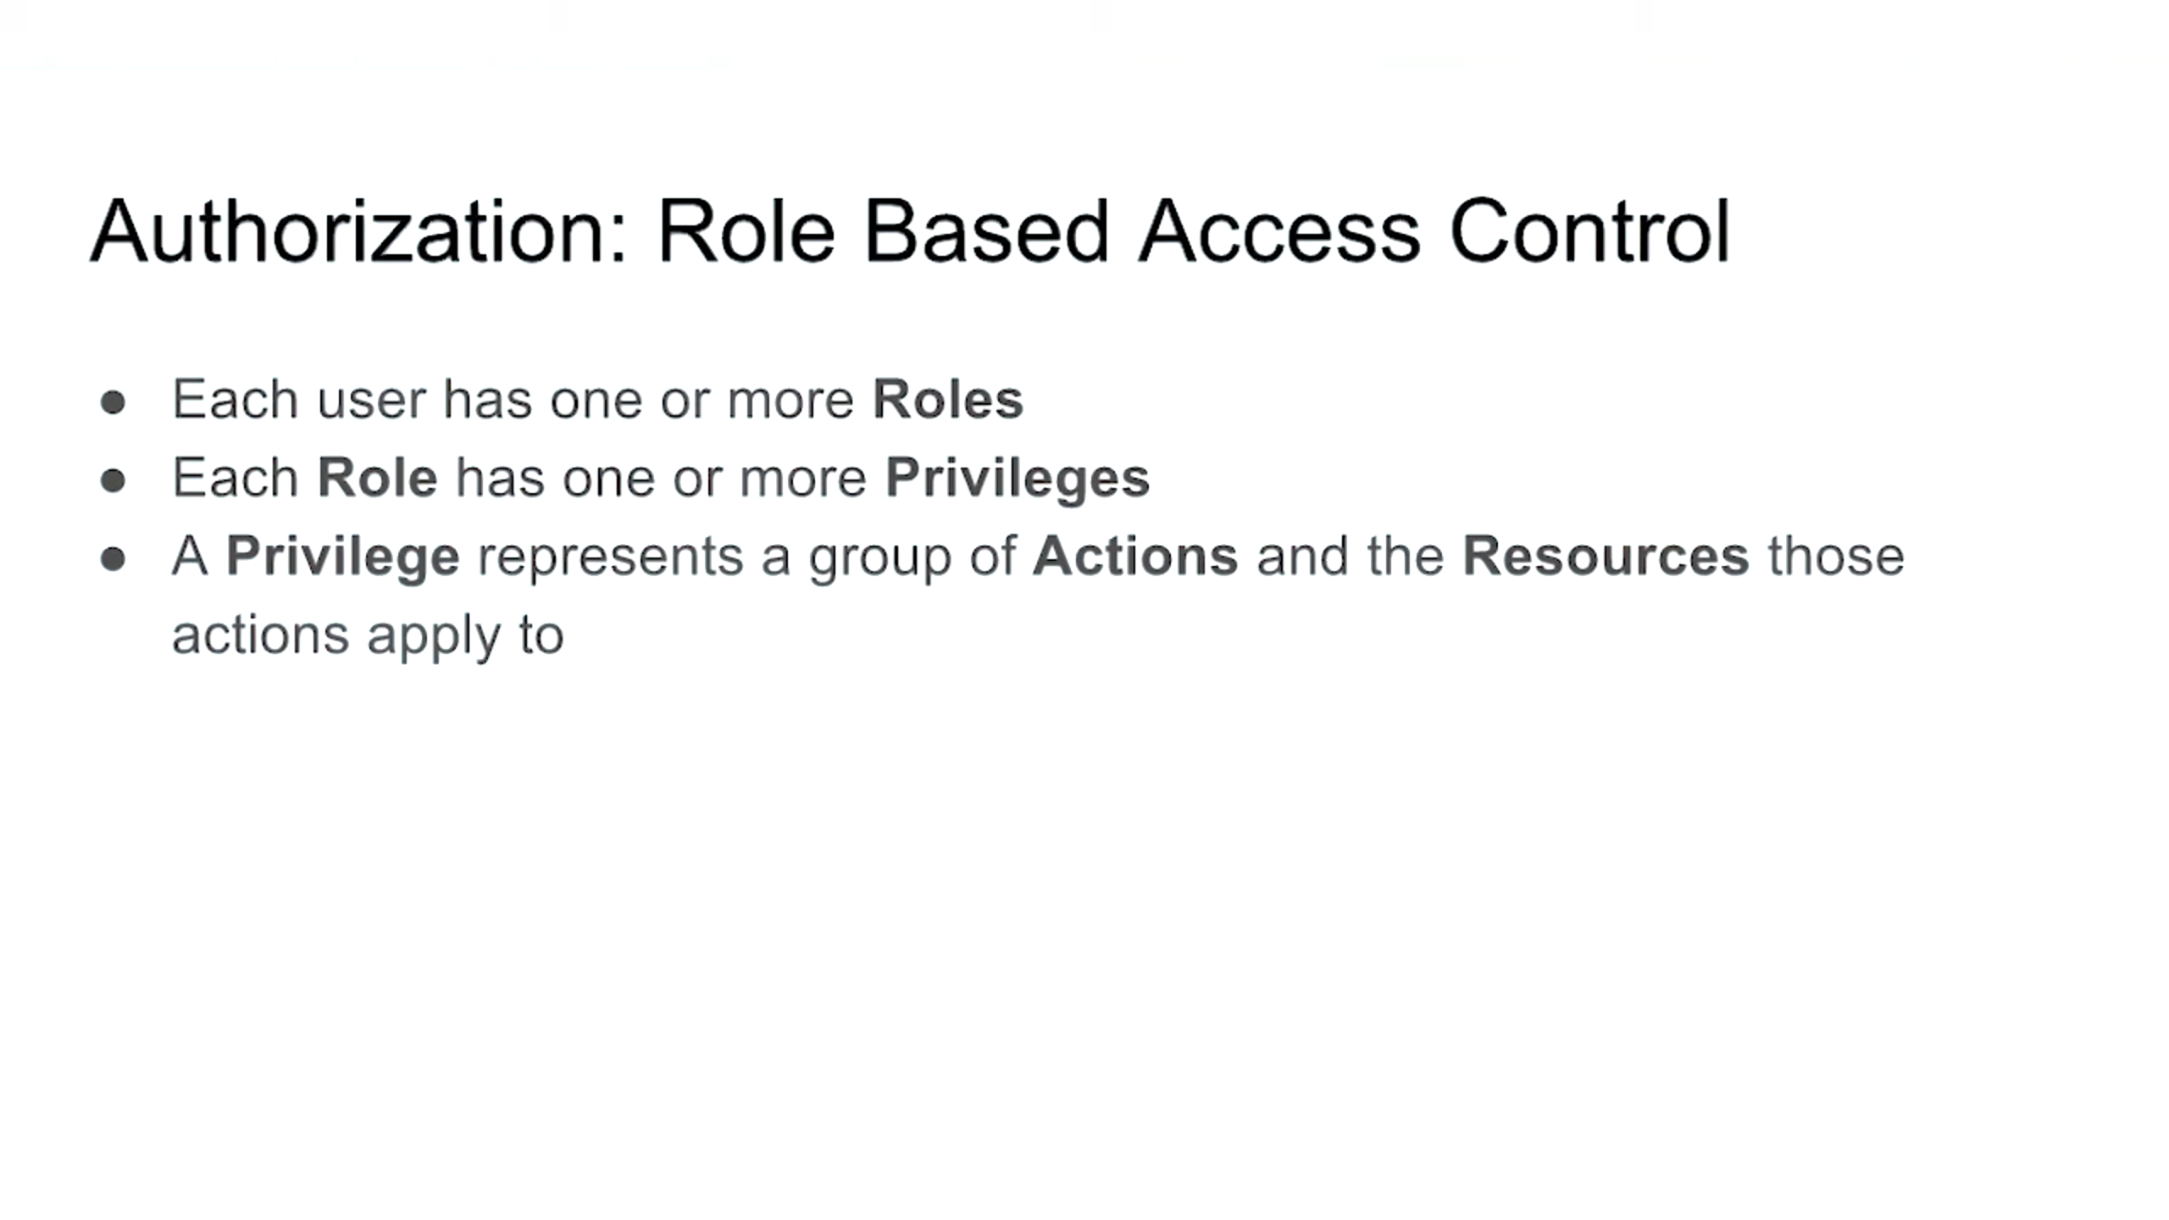

Slide 8
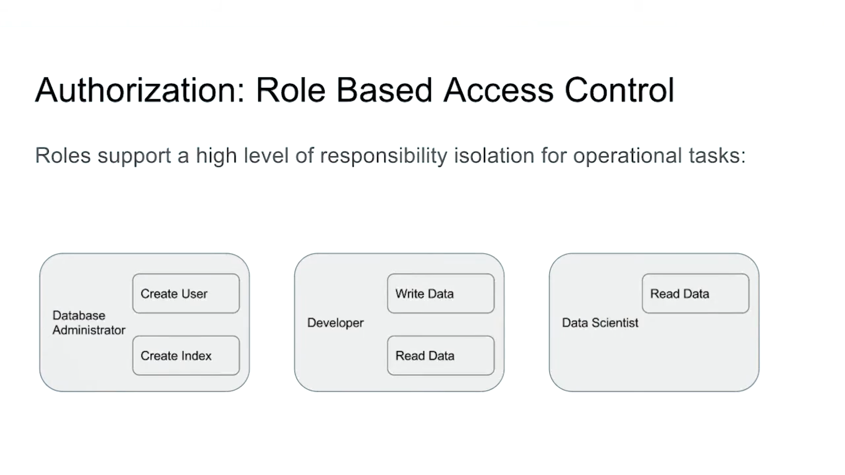

Slide 9


Slide 10
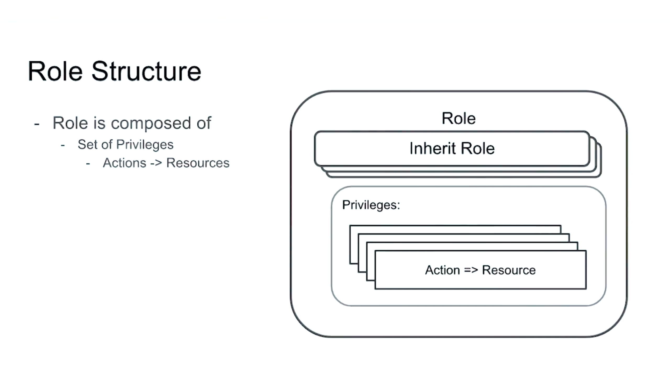

Slide 11
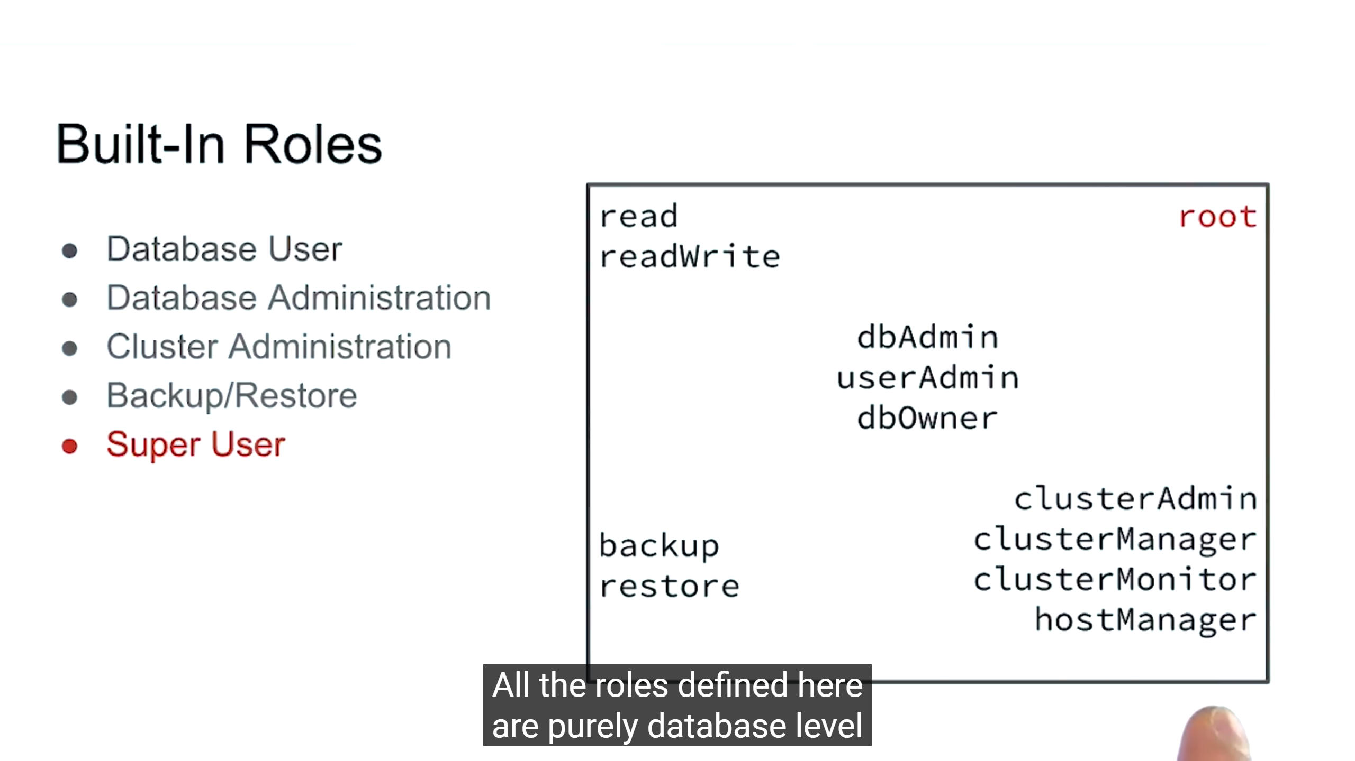

Slide 12
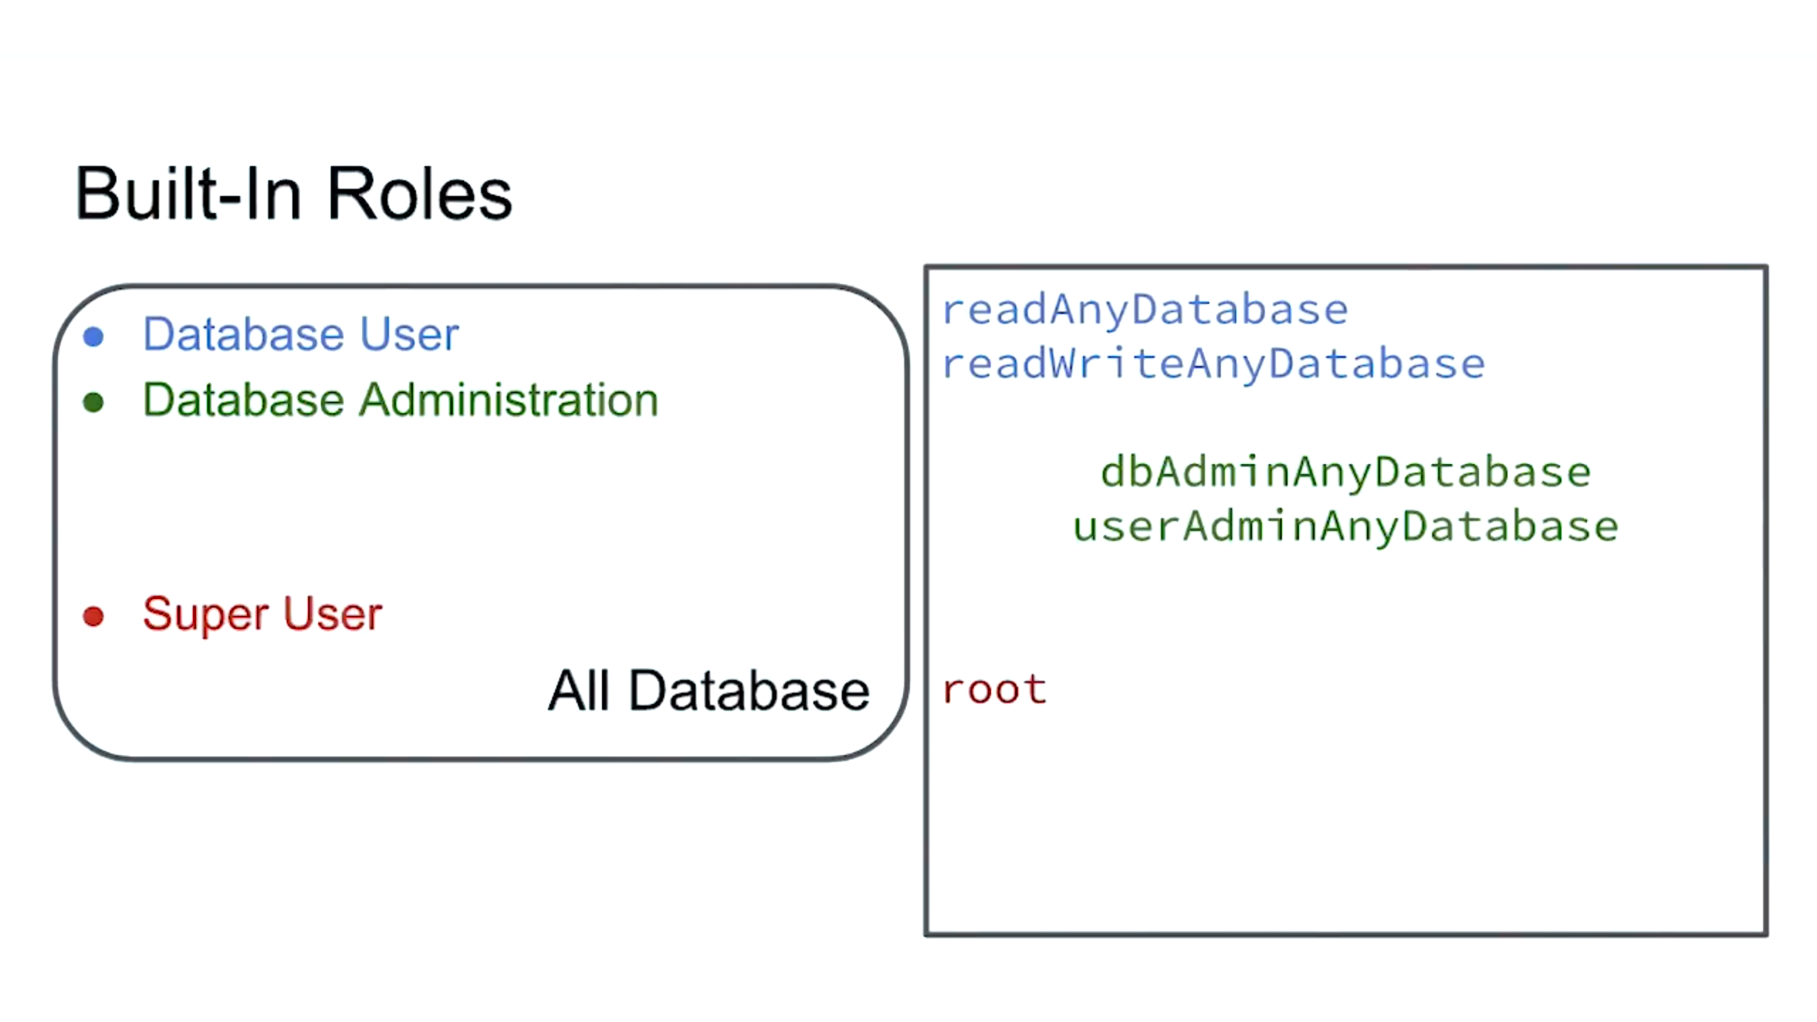

Slide 13
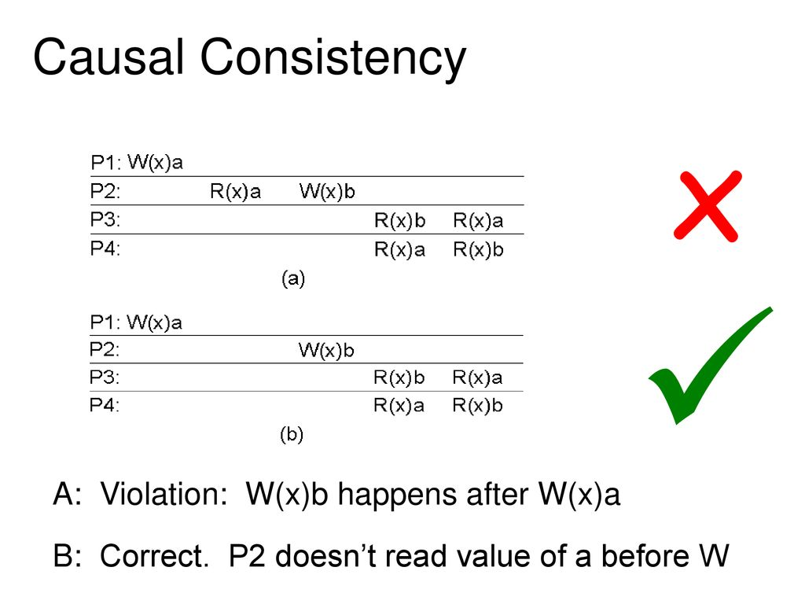
Causal consistency要求如果两个事件有因果关系，那么在所有节点上必须观测到这个因果关系。
事件X发生在事件Y之前，如果:
1.在顺序处理事件的同一进程中，X出现在Y之前
2.X表示发送消息，事件Y表示接收事件X中发送的消息
分区后，每个节点并不包含全部数据。不同的节点独立运行，因此不存在全局写入顺序。如果用户A提交一个问题，用户B提交了回答。问题写入了节点A，回答写入了节点B。因为同步延迟，发起查询的用户可能会先看到回答，再看到问题。

Slide 14
偏序(partial order)和全序(total order)
对于我们后面要介绍的内容来说，偏序定义中最重要的是传递性，如果a<b并且b<c，则a<c。
全序和偏序相比，多了一个完全性
简单的说，偏序的意思是说集合中的元素是部分有序的，而全序的意思是集合中任意一对元素都是可以相互比较的，可以完全排序。下面是一些例子 ：
自然数的集合是全序。
整数的集合是全序。
复数的集合是偏序，1和100i是无法比较的，没有意义。
对于分布式系统来说，我们想知道事件的先后顺序，实际上就是希望创建一种全序的关系来描述事件的顺序。

Slide 15
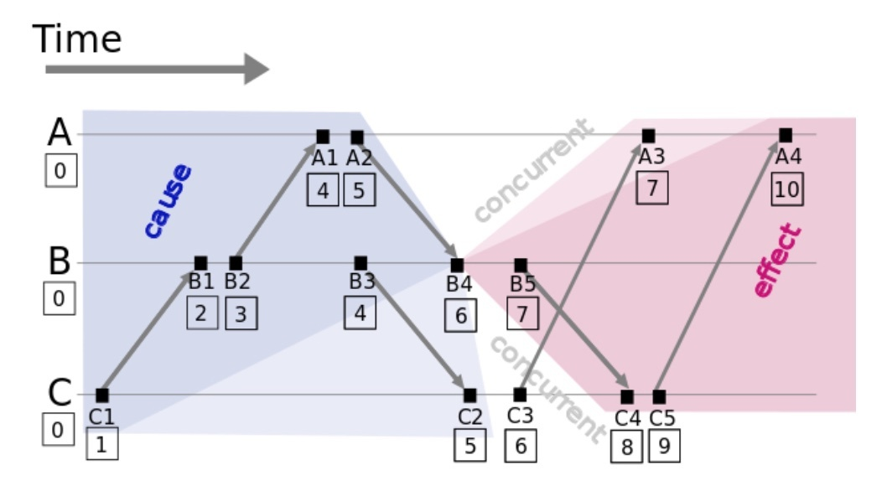
Lamport Clock
分布式系统中每个进程Pi保存一个本地逻辑时钟值Ci，Ci (a) 表示进程Pi发生事件a时的逻辑时钟值，Ci的更新算法如下：
进程Pi每发生一次事件，Ci加1。
进程Pi给进程Pj发送消息，需要带上自己的本地逻辑时钟Ci。
进程Pj接收消息，更新Cj为 max (Ci, Cj) + 1。

Slide 16
时钟类型
标量逻辑时钟
矢量逻辑时钟
同步时钟
混合逻辑时钟
Lamport Clock
Lamport Clock基础上改进的一种逻辑时钟方法，它构不但记录本节点的Lamport时间戳，同时也记录了其他节点的Lamport时间戳。由 N 个进程组成的系统的矢量时钟是一个由 N 个逻辑时钟计数器组成的数组。矢量时钟需要 O(N) 空间来处理每个消息
使用定制硬件在节点上实现同步。
TrueTime 需要硬件的支持，所以有一定的成本，而HLC无需硬件支持也能解决分布式下时间问题。HLC同时使用了物理时钟和逻辑时钟，能够保证单点的时间发生器是单调递增的，同时能够尽量控制不同节点之间的时钟偏差在规定的偏差范围内。判断两个事件的先后顺序：先判断物理时间，再判断逻辑时间。
因果一致会话中每个数据节点的每条消息 - 即执行线程 - 接收 operationTime - 最后一个已知的逻辑时间保留在该节点上的 oplog 中。源自此会话的后续读取或写入操作将已知的最高操作时间附加到请求元数据。接收请求的数据节点等待其操作日志赶上请求的操作时间

Slide 17
依赖跟踪
完全依赖跟踪
显式依赖跟踪
单片式或螺栓固定式
客户端的依赖跟踪

Slide 18
时钟同步
使用矢量时钟
物理时钟同步
使用心跳
强制推进稳定集群时间——逻辑时间保留在 oplog 中

Slide 19
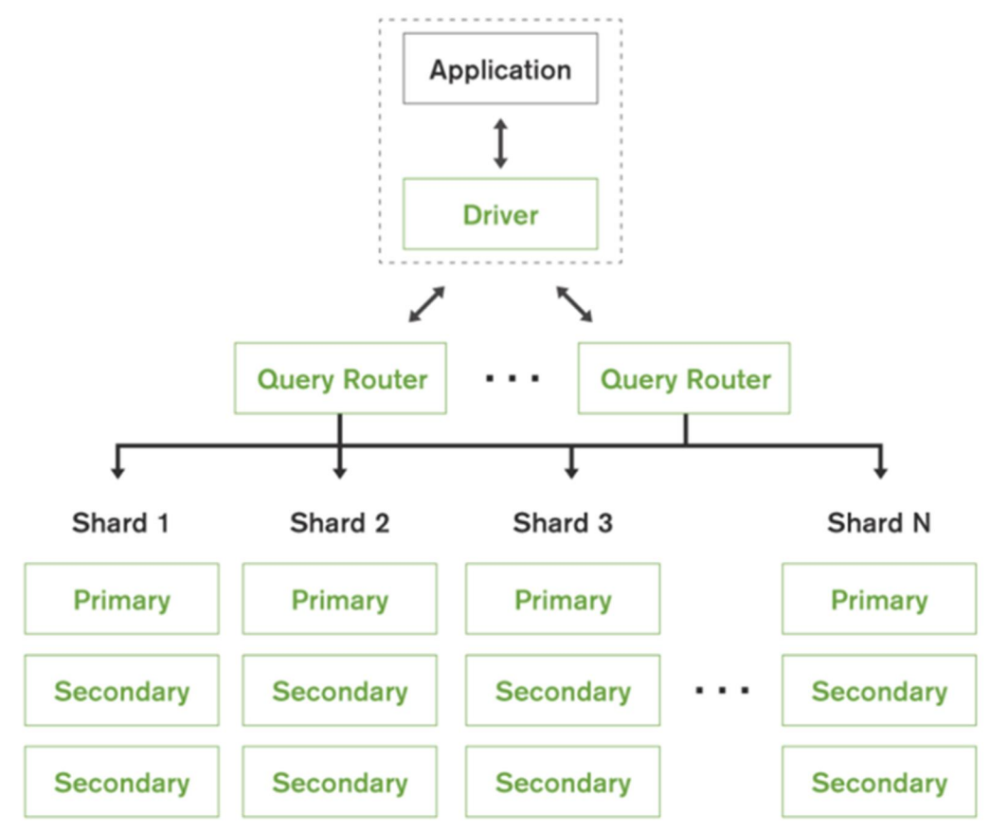
系统模型

